Slide 1
Informationen zum Praxissemester 2021 - Anmeldung -
Notes:
KU
Referentenansicht

Slide 2
Das Wichtigste in kürze Details auf Folgeseiten
Verbindliche Anmeldephase: 1.-15. November 2020 über Stud.IP
Nachweis Masernschutzpflicht und Erweitertes Führungszeugnis (1.-15.11.20)
Informationen zu Basics, Härtefällen, Auslandspraktikum etc. siehe zusätzliche Präsentationen unter www.uni-bremen.de/zflb → Lehramtsstudium → Praxissemester 2021
Fragen? Probleme? → zflb.praxisbuero@uni-bremen.de (zur direkten Klärung oder Telefontermin)
Aktuelle Informationen zum Praxissemester 2021 und FAQ siehe www.uni-bremen.de/zflb → Lehramtsstudium → Praxissemester 2021
Notes:
Zu dieser Infoveranstaltung:
Zunächst allgemeine und für alle wichtige Informationen
Dann Besonderheiten wie Härtefallanträge usw.
Und häufig gestellte Fragen

Slide 3
Die Anmeldung

Slide 4
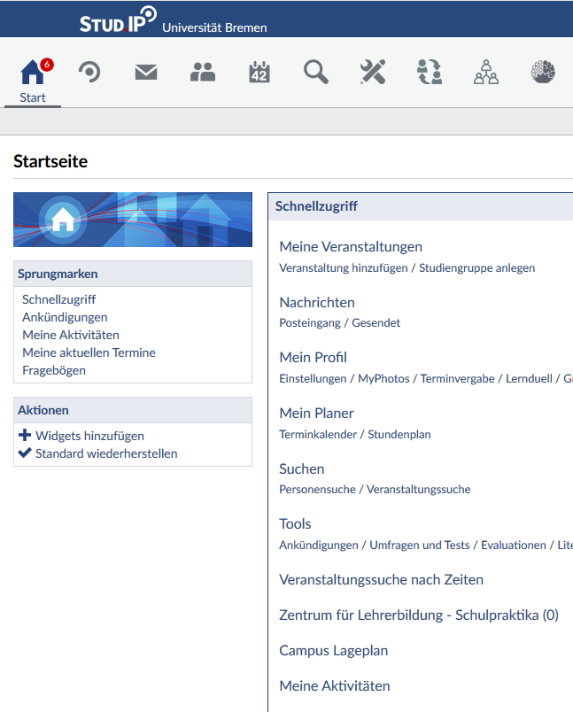
Wie funktioniert die Anmeldung?
Die Anmeldung zum Praxissemester erfolgt über Stud.IP, klicken Sie auf der Startseite auf ‚Zentrum für Lehrerbildung‘
Folgen Sie der sich sukzessive öffnenden Maske
Hinweis nach erfolgter Anmeldung auf Stud.IP: „Vielen Dank für Ihre Anmeldung. Sie erhalten eine Nachricht, sobald Sie einer Schule zugeteilt wurden.“, es erfolgt keine E-Mail
Die Anmeldung kann über die Stud.IP-Startseite ‚Zentrum für Lehrerbildung‘ eingesehen werden
Sie wissen nicht, ob Sie alles ‚richtig‘ gemacht haben? Es gibt Probleme beim Ausfüllen? Sie haben etwas vergessen? – Machen Sie ggf. einen Screenshot und wenden Sie sich direkt an das Praxisbüro
Ausführliche Anleitung zur Stud.IP-Anmeldung unter www.uni-bremen.de/zflb → Lehramtsstudium → Schulpraktika im Lehramt
Notes:
MK

Slide 5
Die Unterlagen

Slide 6
Das Erweiterte Führungszeugnis I
Begründung
Die Vorlage eines erweiterten Führungszeugnisses ohne Eintrag setzt eine Vorgabe der Bremischen Bildungsbehörde um und dient dem Schutz der Schüler*innen.
Form des Nachweises
Es ist ein Original vorzulegen, das nicht älter als 6 Monate sein darf. Bitte beachten Sie, dass ein ‚einfaches‘ Führungszeugnis nicht ausreichend ist.
Ausschluss
Wird das erweiterte Führungszeugnis nicht fristgerecht vorgelegt, ist eine Zuweisung zum Praktikum nicht möglich.
Im Falle eines Eintrags im erweiterten Führungszeugnis entscheidet die Bremische Bildungsbehörde über die Zulassung zum Praktikum.
Notes:
MK – Vorschlag Variante
!!! Neues Verfahren, ev. Screenshot / Pfad auf Homepage (ev. 2 Folien für Führungszeugnis)

Slide 7
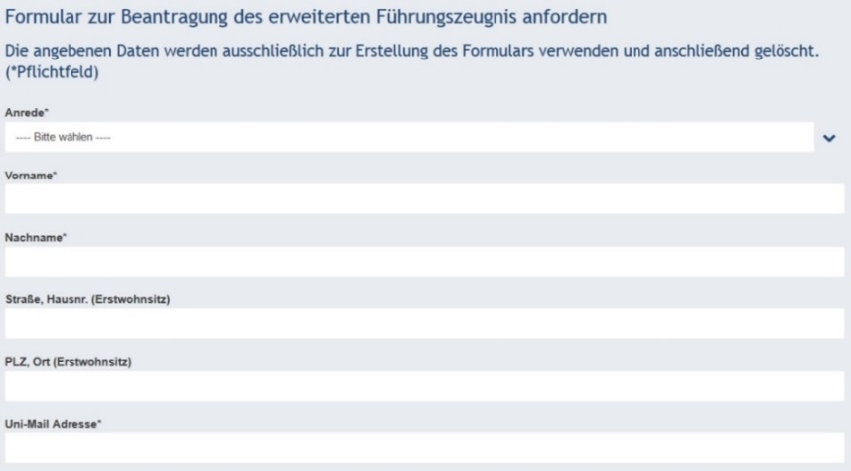
Das Erweiterte Führungszeugnis II
Formular zur Beantragung
Anfordern des personalisierten Schreibens für die Beantragung des Führungszeugnisses (www.uni-bremen.de/zflb → Lehramtsstudium→ Praxissemester 2021)
Persönliche Beantragung des Führungszeugnisses im Meldeamt Ihres Erstwohnsitzes oder
online beim Bundesamt für Justiz (nur mit elektronischem Personalausweise)
→ Berücksichtigen Sie unbedingt die in Einzelfällen mehrwöchige Bearbeitungsdauer im Meldeamt
Kosten: derzeit ca. 13€
Nachweise vorlegen: siehe Folgefolien
Notes:
MK – Vorschlag Variante
!!! Neues Verfahren, ev. Screenshot / Pfad auf Homepage (ev. 2 Folien für Führungszeugnis)

Slide 8
Masernschutz I
Begründung
Der Nachweis eines bestehenden Masernschutzes ist für alle Personen erforderlich, die sich in Schule aufhalten. Diese Vorgabe geht auf das „Gesetz für den Schutz vor Masern und zur Stärkung der Impfprävention (Maserschutzgesetz)“ vom 10.02.2020 zurück.
Form des Masernschutzes
Nachzuweisen ist eine zweimalige Impfung gegen Masern (MMR oder MMRV) oder eine ausreichende Immunität oder eine bestehende medizinische Kontraindikation.
Ausschluss
Ohne Nachweis ist eine Teilnahme am Praktikum nicht möglich.
Notes:
MK – Vorschlag Variante
!!! Neues Verfahren, ev. Screenshot / Pfad auf Homepage (ev. 2 Folien für Führungszeugnis)

Slide 9
Masernschutz II
Nachweise Masernschutz I
Impfpass
Sind im Impfpass zwei Impfungen zu Masern eingetragen, kann der Nachweis über die Vorlage des Original-Impfpasses erfolgen (keine Kopie).
Achtung! Der Nachweis über den Impfpass kann nur dann erfolgen, wenn das Praxisbüro wieder Sprechzeiten anbieten kann (siehe Folgeseiten)
Ärztliches Zeugnis
Ihr Arzt kann eine kostenpflichtige Bescheinigung über einen bestehenden Masernschutz (Impfschutz oder Immunität) ausstellen.
Weitere Antworten zum Masernschutz: siehe FAQ auf der ZfLB-Homepage.
Notes:
MK – Vorschlag Variante
!!! Neues Verfahren, ev. Screenshot / Pfad auf Homepage (ev. 2 Folien für Führungszeugnis)

Slide 10
Masernschutz II
Nachweise Masernschutz II
Medizinische Kontraindikation
Kann eine Impfung aus medizinischen Gründen nicht erfolgen, ist ein kostenpflichtiges ärztliches Zeugnis erforderlich.
Geburtsjahr vor 1971:
Es ist kein Masernschutznachweis erforderlich, bitte weisen Sie Ihr Geburtsdatum über einen offiziellen Lichtbildausweis nach.
Bescheinigung anderer Einrichtungen
Falls Sie den Nachweis über den Masernschutz bereits gegenüber einer anderen staatlichen Stelle geführt haben, wird eine Bescheinigung dieser Stelle als Nachweis akzeptiert. Solche Stellen sind bspw. Schulen, Kindertagesstätten, Krankenhäuser.
→ Die Bescheinigung ist von der Leitung der Einrichtung zu erstellen und Bedarf ansonsten keiner besonderen Form.
Notes:
MK – Vorschlag Variante
!!! Neues Verfahren, ev. Screenshot / Pfad auf Homepage (ev. 2 Folien für Führungszeugnis)

Slide 11
Vorlage Nachweise I
WANN: Im Anmeldezeitraum 1.-15.11.2020
WELCHE: 1. Erweitertes Führungszeugnisses
2. Maserschutz
3. Immatrikulationsbescheinigung
Optional: Härtefallantrag mit Nachweis
Formular ‚Praxissemester außerhalb Bremens‘
Nachweise für BA-Studierende (CP und Abgabe Bachelorarbeit)
Optionale Nachweise: siehe gesonderte Informationen auf der ZfLB-Homepage.
Notes:
MK

Slide 12
Vorlage Nachweise II
WIE: Regulär erfolgt die Vorlage der Nachweise persönlich im Praxisbüro
Da aktuell unklar ist, ob das Praxisbüro im Anmeldungszeitraum eine Sprechstunde anbieten kann, finden Sie nachfolgend alternative Formen zur Vorlage der Nachweise
Zum jeweils aktuellen Stand der Sprechstunde: siehe unter www.uni-bremen.de/zflb → Lehramtsstudium → Praxissemester 2021
Wird die Sprechstunde angeboten, ist der Nachweis in alternativen Form nur in Rücksprache möglich
Notes:
MK

Slide 13
Vorlage Nachweise III
Alternative Formen zur Vorlage der Nachweise falls keine Sprechstunde angeboten werden kann - bitte möglichst gebündelt einsenden/abgeben:
Erweitertes Führungszeugnis
im Original per Post an das Praxisbüro
Falls Rücksendung gewünscht: frankierten Rückumschlag beilegen, andernfalls wird das Führungszeugnis vernichtet
Immatrikulationsbescheinigung
in Kopie per Post/als Scan an das Praxisbüro
Notes:
MK

Slide 14
Vorlage Nachweise IV
II. Alternative Formen zur Vorlage der Nachweise – bitte möglichst gebündelt einsenden/abgeben:
Maserschutz (einer der folgenden Nachweise)
Nachweis per Impfpass ist nur in persönlicher Sprechstunde (keine Kopien!!!), sofern diese angeboten wird
+ 3. Ärztliches Zeugnis über Impfstatus/Immunität/Medizinische Kontraindikation im Original per Post an das Praxisbüro (falls Rücksendung gewünscht: frankierten Rückumschlag beilegen, andernfalls wird der Nachweis vernichtet)
Vor 1971 geboren als Kopie/Scan an das Praxisbüro oder vereinbaren Sie einen Termin für einen Videochat (StarLeaf - Webcam erforderlich)
Bescheinigung anderer Einrichtungen im Original per Post an das Praxisbüro (falls Rücksendung gewünscht: frankierten Rückumschlag beilegen, andernfalls wird der Nachweis vernichtet)
Notes:
MK

Slide 15
Übersicht Nachweise V
III. Alternative Formen zur Vorlage der Nachweise – bitte möglichst gebündelt einsenden/abgeben:
Härtefall
Härtefallantrag in Kopie per Post/als Scan an das Praxisbüro
Nachweise (Geburtsurkunde, Schwerbehindertenausweis usw.) in Kopie per Post/als Scan an das Praxisbüro
Ggf. Formular zur Durchführung außerhalb Bremens in Kopie per Post/als Scan an das Praxisbüro; statt Unterschriften werden auch Bestätigungsmails in Cc an zflb.praxisbuero@uni-bremen.de akzeptiert
Nachweise für Bachelorstudierende
162 Credit Points: Transcript of Records und ergänzende Leistungsnachweise in Kopie per Post/als Scan an das Praxisbüro
Abgabe der Bachelorarbeit in Kopie per Post/als Scan an das Praxisbüro
Notes:
MK

Slide 16
Zeitablauf Anmeldung I
Juli | August | September | Oktober | November
Formular im ZfLB anfragen und erweitertes Führungs-zeugnis beantragen
Impfstatus Masernschutz klären, ggf. Nachweis einholen, ggf. (Nach-)Impfung durchführen
Optional: Härtefallantrag außerhalb Bremens mit Modulveranwortlichen klären
 |  | Optional: Härtefallantrag außerhalb Bremens mit Schule klären
 |  | Für Vorbereitungs-/ Begleitveranstaltungen der Fächer anmelden
 |  |  |  | 1.-15. Zum Praktikum anmelden
 |  |  |  | 1.-15. Erweitertes Führungszeugnis, Masernschutz und Immatrikulation nachweisen
 |  |  |  | Optional: 1.-15. Härtefallantrag stellen
 |  |  |  | Optional BA: 1.-15. 162CP+Abgabe BA-Arbeit nachweisen
Notes:
MK

Slide 17
Zeitablauf Anmeldung II
November | Dezember | Januar |  | März
Praxisbüro intern: Zuweisungsplanung
 | Mitte Dez: Informationen zur Schulzuweisung werden verschickt
 |  | Kontakt mit der Schule aufnehmen
 |  | Optional BA: 10.1. Bestehen der BA-Arbeit nachweisen
 |  |  |  | 8.3. Beginn des Praxissemesters, Verschwiegenheits-erklärung in der Schule abgeben
Notes:
MK

Slide 18
Zeitablauf Anmeldung III
Juni | Juli |  | September
Bei Pabo/Flex now für Begleitveranstaltungen und Schulpraktischen Teil (15CP) anmelden
 | Schulbescheinigung von Schule unterschreiben lassen
 | Feedbackbogen in Schule ausfüllen lassen
 | An Praxissemesterevaluation teilnehmen (freiwillig)
 | Schulbescheinigung im Praxisbüro abgeben
 | Feedbackbogen im Praxisbüro abgeben (freiwillig)
Notes:
MK

Slide 19
FAQ

Slide 20
Was passiert nach der Anmeldung? Und warum dauert das (gefühlt) so lange?
Der Zuweisungsprozess, der im Praxisbüro läuft, berücksichtigt:
Härtefälle
Kooperationsverträge und -absprachen einzelner Studienfächer mit Schulen
Einschränkungen in den Möglichkeiten der Betreuung einzelner Fächer an Schulen
die jeweilige Fächerkombination des/der Student*in
ggf. Schwerpunkte, z.B. bilingual
falls nach Berücksichtigung aller Kriterien möglich: den Wunsch Bremen/Bremen-Nord/Bremerhaven
Daher können individuelle Wünsche leider nicht erfüllt werden und es
benötigt Zeit bis zur Schulzuweisungsnachricht
Notes:
MK

Slide 21
Wie wird das Praktikum Bescheinigt?
Die Ausbildungskoordination oder Schulleitung bestätigt durch Unterschrift und Stempel auf der individualisierten Schulbescheinigung die ordnungsgemäße Durchführung des Praktikums.
Die Original - Schulbescheinigung geben Sie im ZfLB ab (Informationen hierzu finden Sie vor Beginn der Sommerferien auf der Homepage)
Zusätzlich gibt es einen Feedbackbogen samt Bescheinigung über die selbstständig durchgeführten Unterrichtseinheiten (nähere Hinweise und Formular s. ZfLB – Homepage sowie in der Zuweisungsmail)
Notes:
MK
Klären Feedbackbogen
+ Flex now Anmeldungen

Slide 22
Was ist, wenn ich schwanger bin oder werde?
Prinzipiell ist ein Praktikum möglich, wenn eine Gefährdungsbeurteilung erstellt und der Immunstatus festgestellt wird (und hier nichts dagegen spricht)
Bitte setzen Sie sich möglichst frühzeitig mit dem Praxisbüro in Verbindung
Wir erklären Ihnen das weitere Prozedere und beraten Sie
Beachten Sie, dass auch die Schule einbezogen werden muss, da die Regelungen angewendet werden, die auch für die Lehrerinnen an Bremer Schulen gelten
Notes:
VAM

Slide 23
Was passiert, wenn ich es nicht schaffe, mich regulär zum Wintersemester für den Master zu bewerben ?
Die Praxissemesteranmeldung ist unter Umständen auch für Bachelorstudierende möglich
Beachten Sie hierzu bitte die gesonderten Informationen
Mit einer Zulassung zum Praxissemester ist unter Umständen eine Zulassung zum fortgeschrittenen Masterstudium möglich (siehe https://www.uni-bremen.de/zflb/lehramtsstudium/schulpraktika/praxissemester/praxissemester-teilnahme-fuer-ba-studierende
Notes:
MK

Slide 24
Ich bin mit meiner zugewiesenen Schule überhaupt nicht einverstanden…
Der Tausch von Praktikumsplätzen ist nicht möglich
Die Zuweisung berücksichtigt eine Mischung an Schulformen und Stadtteilen über die verschiedenen Praktika im Studium
Das Praxisbüro hat keine Kenntnis Ihres Wohnortes, daher spielt die Entfernung zwischen Wohnort und Schule keine Rolle bei der Zuweisung
Nachträglich einen Härtefall zu stellen, um einen Schulwechsel zu erreichen, ist nicht möglich (Ausnahme: Akutfälle)
Sind Sie der Meinung, dass Ihre Situation einen Schulwechsel erforderlich macht, melden Sie sich im Praxisbüro
Notes:
VAM

Slide 25
Ich arbeite bereits an einer Schule und würde gerne dort mein Praxissemester machen…
Wenn Sie an einer Schule unterrichten, können Sie dort nicht für das Praktikum zugewiesen werden.
Sollten Sie zufällig der Schule zugewiesen werden, an der Sie unterrichten, sind Sie verpflichtet das ZfLB darüber zu informieren.
Diese Vorgabe betrifft die Unterrichtstätigkeit; eine Anstellung für AGs, Assistenzen etc. ist i.d.R. unproblematisch
Im Zweifel: Nachfragen!
Notes:
VAM

Slide 26
An wen wende ich mich, wenn ich Schwierigkeiten habe?
Das Praxisbüro im Zentrum für Lehrerinnen-/Lehrerbildung und Bildungsforschung ist Ansprechpartner, wenn es Unstimmigkeiten mit der Schule (oder auch im Fach) gibt,
z.B. wenn Sie einen Rat benötigen
oder von offizieller Seite eine Klarstellung usw. notwendig ist.
Auch in allen anderen Fällen, die das Praktikum betreffen, versuchen wir Ihnen weiterzuhelfen
Sprechen Sie uns an (per Mail, telefonisch, u.U. persönlich), in dringenden Fällen selbstverständlich auch außerhalb der Sprechzeiten.
Notes:
VAM

Slide 27
Wo finde ich weitere Informationen?
Auf den Seiten des Zentrums für Lehrerbildung www.uni-bremen.de/zflb
Allgemeines zum Praktikum
Formulare
Handbuch Schulpraktische Studien
Praktikumsordnung
Schulwegweiser mit Adressen und Verweise auf Schulwebseiten
Bremen: www.bildung.bremen.de/schulwegweiser-3714
Bremerhaven: https://www.bremerhaven.de/de/leben-arbeiten/bildung-forschung/schule/schulen-in-bremerhaven.26307.html
Notes:
VAM

